Slide 1


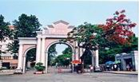

离散数学
Discrete Mathematics
吴梅红
厦门大学计算机科学系
E-mail: wmh@xmu.edu.cn

Slide 2
第四部分 Graph Theory
图论的内容十分丰富, 它是一门应用性很强的学科。
促使图论变得有趣的原因之一, 是可以用图为特定问题建模。计算机科学、网络理论、信息论、运筹学、语言学、物理、化学等都以图作为工具, 来解决实际问题和理论问题。
作为离散数学的一个重要内容, 本书主要围绕与计算机科学有关的知识介绍图论的一些基本概念、定理和研究内容, 同时给出一些算法和应用, 为今后学习计算机科学与技术打下基础。

Slide 3
第七章 图的基本概念
现实世界中许多关系是由图形来形象而直观地描绘出来, 人们常用点表示事物,
用点之间是否有连线表示事物之间是否有某种关系,
于是点以及点之间的若干条连线就构成了图模型。
当研究的对象能够被抽象为离散的元素集合和集合上的二元关系时, 用关系图进行表示和处理是很方便。
图论研究的图是不同于几何图形、机械图形的另一种数学结构, 不关心图中顶点的位置, 边的长短和曲直形状, 只关心有多少顶点, 哪些顶点之间有边。

Slide 4
7.1 图的基本概念
称两个元素构成的集合为{a, b}无序对。
设A, B为任意的两个集合, 称 {{a, b} | a∈A ∧ b∈B}
为A与B的无序积, 记作A & B,
为方便起见, 将无序积中的无序对{a, b}记为(a, b), 并且允许a = b, 需要注意的是, 无论a、b是否相等, 均有 (a, b) = (b, a)。
例 A = {a, b, c}, B = {1, 2}, 则 A & B = B & A
= {(a, 1), (a, 2), (b, 1), (b, 2), (c, 1), (c, 2)};
A & A = {(a, a), (a, b), (a, c), (b, b), (b, c), (c, c)};
B & B = {(1, 1), (1, 2), (2, 2)}。

Slide 5
定义 7.1 一个无向图G是一个有序的二元组<V, E>,
即 G = <V, E> = <V(G), E(G)>, 其中
(1) V ≠ ∅ 称为G的顶点集, V中元素称为G的顶点(vertex) 或 结点(node) 或 点(point), 用小圆圈表示顶点。
(2) E称为G的边集, 它是无序积 A & B的多重子集, 其元素称无向边(undirected edge), 简称边(edge)或线(line)。
用顶点之间的线段 e_{k} = (v_{i}, v_{j}) 表示无向边。 ▋
无向图涉及的是比较静止的状态。

Slide 6
定义 7.2 一个有向(Directed)图D是一个有序的二元组<V(D), E(D)>, 记作D, 其中
(1) V ≠ ∅ 称为D的顶点集; 其元素称为顶点或结点。
(2) E称为D的边集, 它是卡氏积 V × V 的多重子集,
其中元素称有向边(directed edge), 简称边。 ▋
1. 有向边用 e_{k} = <v_{i}, v_{j}>表示, 称v_{i} 为该边的起始顶点,
2. v_{j} 为该边的终止顶点, 方向的箭头必须从v_{i}指向v_{j}。
有向图在分析包含某种流向的结构时很有用。
如果图G中既有无向边, 又有有向边, 则称G为混合图(mixed graph)。本书不讨论混合图。

Slide 7
涉及有向图D时会强调指出, 否则一般G都指无向图G。
3. 在应用和研究图的性质时, 有时用G泛指一个图,
但D只能表示有向图。
图有三种等价表示法: 集合表达式, 图形和矩阵。
在讨论图的性质和应用中, 一般情况下, 都不用按定义写出它的顶点集和边集, 而只是画出它的图形来。
对于顶点和边都不标定字母的图称为非标定图,
而称顶点或边用字母标定的图为标定(labeled)图。
将有向图D各有向边的箭头都去掉, 所得图为无向图G,
称为D的基图(underlying graph)。

Slide 8
v₁
v₅
v₁
v₄
e₅
e₁
e₂
v₄
e₄
v₃
v₂
e₃
v₃
v₂
(a)
(b)
图 7.1 图形表示
例7.1 集合表达式 (a) G = <V, E>, V = {v₁ , v₂, v₃, v₄, v₅ },
E = {(v₁, v₁), (v₁, v₂), (v₂, v₁), (v₂, v₃), (v₃, v₁), (v₃, v₄)}
(b) D = <V, E>, V = {v₁ , v₂, v₃, v₄},
E = {<v₁, v₂>, <v₁, v₂>, <v₁, v₃>, <v₃, v₁>, <v₂, v₃>,
<v₃, v₄>, <v₄, v₄>}

Slide 9
4. |V(G)|, |E(G)|和|V(D)|, |E(D)|分别表示G和D的
顶点数或阶(order) 和 边数(size),
若|V(G)| (或|V(D)|) 为n(≥1), 则称G或D为n阶图或n阶有向图 。
5. 对于图G来说, 若|V(G)| 和 |E(G)|均为有限数,
则称G为有限图, 本书只研究有限图。
6. 在图G中, 若E(G) = ∅, 则称G为零图。
此时, 又若|V(G)| = n, 则称G为n阶零图, 记为N_{n}。
特别地称N₁ 为平凡图。
非平凡图的阶至少是2。

Slide 10
图的运算中, 可能产生顶点集为空集的运算结果,
为此规定顶点集为∅的图为空图, 记为∅。
不同类型图区别在于连接对应顶点的边的种类和数目.
阶order和边数size是图中最重要的参数。
按图的顶点数和边数分类,
若|V| = n, |E| = m, 则称G为(n, m)图。
零图: (n, 0); 平凡图: (1, 0)。
图的逻辑结构关系主要表现为邻接(adjacent)关系。

Slide 11
定义 7.2 设G = <V, E>为一个无向图, 若e_{k} = (v_{i}, v_{j}) ∈E, 则称v_{i}和v_{j}为e_{k} 的端点, e_{k} 与v_{i} (e_{k} 与v_{j} )是彼此关联的(incidence),
若v_{i} ≠ v_{j}, 则称e_{k} 与v_{i} (e_{k} 与v_{j} )的关联次数为1。
若v_{i} = v_{j}, 称e_{k}与v_{i}的关联次数为2。 即 只与一个顶点关联的一条边称为环(loop)。环的方向是没有意义的, 它既可作为无向边, 也可作为有向边。
若v_{l} ≠ v_{i} 且v_{l} ≠ v_{j} , 则称e_{k} 与v_{l} 的关联次数为0。 ▋
没有边关联的顶点称为孤立(isolated)点。

Slide 12
定义 7.2 设G = <V, E>为一个无向图, 对于∀v_{i}, v_{j}∈V, 若存在边e_{k} ∈ E, 使得 e_{k} = (v_{i}, v_{j}), 则称v_{i} 和v_{j} 是彼此相邻(adjacent)的, 简称相邻的, 互称为邻点(neighbor) 。
对于 ∀ e_{k}, e_{l} ∈ E, 若e_{k} 与e_{l} 至少有一个公共点, 则称e_{k} 与e_{l} 是彼此相邻的。
设D = <V, E>为一个有向图, 若存在边e_{k} ∈E, 使得e_{k} = <v_{i}, v_{j}>, 则称v_{i}邻接到tov_{j}, 或v_{j}邻接于fromv_{i} 。 ▋
不与其它任何边相邻接的边称为是孤立边。

Slide 13
定义 7.4 设G为一个无向图, e_{i1}, e_{i2}, …, e_{ir} ∈E(G), r≥2, 若e_{is} = (v_{i}, v_{j}), 1≤s≤r, 则称e_{i1}, e_{i2},…, e_{ir}为平行边(parallel edge), r为边(v_{i}, v_{j})的重数。
设D为一个有向图, e_{i1}, e_{i2} , …, e_{ir} ∈ E(D), r≥2,
若e_{is}= <v_{i}, v_{j}>, 1≤s≤r, 则称e_{i1}, e_{i2},…, e_{ir}为平行边,
r为有向边<v_{i}, v_{j}>的重数。
含平行边的图称为多重图(multigraph)。
称既不含环和也不含重边的图称为简单图。 ▋

Slide 14
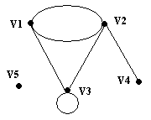
伪图(pseudographs)是最一般的无向图, 它包含多重图和环。
例 在右图的无向图G中,
顶点v₅是孤立点, v₄是悬挂点,
v₁和v₂间有2重边{v₁, v₂},
{v₃, v₃}是环,
所以图G为伪图。

Slide 15
(a)
(b)
(c)
(d)
(e)
(f)
图7.2 只有(e)为简单图。

Slide 16
定义 7.3 设无向图G = <V, E>, 对于任意的v∈V, 关联于顶点v的边数之和称为顶点v的度(数) (degree), 记作d_{G}(v), 或简记为d(v)。
设有向图D = <V, E>, 对于任意的v∈V,
以v为始点的边数之和称v的出度outdegree, 记作d⁺_{D}(v);
以v为终点的边数之和称v的入度indegree, 记作d⁻_{D}(v);
称 d⁺_{D}(v) + d⁻_{D}(v)为v的度数, 简记为d_{D}(v)。 ▋
称 d_{G}(v) = 0的顶点为孤立点。
称度数为奇数的顶点为奇 (odd度顶)点,
度数为偶数的顶点为偶(even度顶)点。

Slide 17
度是图G的重要参数, 为我们提供一些图的信息。
设G为无向图, 令
Δ(G) = max{d(v) | v ∈V(G)},
δ(G) = min{d(v) | v ∈V(G)},
称Δ(G)和δ(G)分别为G的最大度数和最小度数。
若G为n阶无向简单图, 则0≤δ(G)≤deg(v)≤Δ(G)≤n–1
度为1的顶点称为悬挂点(hanging point)或叶(leaf),
它所关联的边称悬挂边(hanging edge)。
约定: 每个环在其对应的顶点上度数增加2。

Slide 18
设D为有向图, 类似可定义Δ(D)和δ(D)为D的最大度和最小度,
Δ⁺(D) = max{d⁺(v)| v∈V(D)},
δ⁺(D) = min{d⁺(v)| v∈V(D)},
Δ⁻(D) = max{d⁻(v)| v∈V(D)},
δ⁻(D) = min{d⁻(v)| v∈V(D)},
依次称为D的最大出度、最小出度、最大入度、最小入度。
若D为n阶有向简单图, 则
0 ≤ δ(D) ≤ deg(v) ≤ Δ(D) ≤ 2(n – 1)

Slide 19
一个顶点的度是一个局部的性质,
而Δ(G)和δ(G)是全局的。
例 图v₁的度为3; v₂的度为4; v₃的度为4;
v₄度为1, 是悬挂点;
v₅的度为0, 是孤立点。
Δ(G) = 4, δ(G) = 0。
由于图的每条边关联于两个顶点, 1736年欧拉给出
图的基本定理或握手定理。

Slide 20
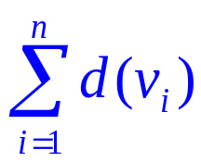
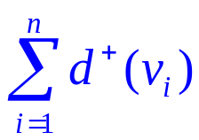
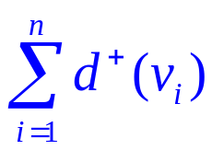
定理 7.1 (图的基本定理) 设G = <V, E>为一个无向图, V = {v₁, v₂, …, v_{n}}, |E| = m, 则 = 2m 。
证 在G中的每一条边(包括环)均有两个端点, 所以在计算G中各顶点度数之和时, 均提供2度, 因而m条边共提供2m度。
故图G的所有顶点的度的总和为边数的二倍。 ▌
定理 7.2 若D为有向图, V = {v₁, v₂, …, v_{n}}, |E| = m, 则
= = m。
证 类似于定理7.1。 ▌

Slide 21
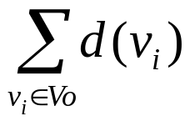


推论 任何图G(n, m)中奇度顶点必为偶数个。
证 设V_{o} 为奇度顶点集, V_{e} 为偶度顶点集, 则有
+ = 2m
因为 和2m为偶数, 所以是偶数,
即 |V_{o}| 是偶数。 ▋
设G = <V, E>为一无向图, V = {v₁, v₂, …, v_{n}},
称(d(v₁), d(v₂), …, d(v_{n}))为G的度数列。 ▋
度数列通常按单调降(或升)排列。
确定图的度数列并不困难, 然而其逆问题却相当有趣。

Slide 22
例 7.1 (1) 下面整数列能构成无向图的度数列吗？
① (5, 4, 4, 3, 3, 2)。
② (5, 3, 3, 2, 1);
解 ①中有3个奇度顶点, 由定理7.1推论, 所以不可图化。
②中有4个奇度顶点, 所以可图化, 且其图化解可有多个。
(2) 已知图G中有11条边, 1个4度顶点, 4个3度顶点, 其余顶点的度数均小于等于2, 问G中至少有几个顶点?
解: 由握手定理, G中各顶点度数之和为22。
1个4度顶点, 4个3度顶点共占去16度。
还剩下6度, 其余顶点的度数若全是2, 还需要3个顶点,
所以G中至少有 1 + 4 + 3 = 8 个顶点。

Slide 23
② (5, 3, 3, 2, 1);
5
5
5
3
3
3
1
1
3
1
3
3
2
2
2
(a) 充分性构造法
(b)
(c)

Slide 24
例7.1 (3) 已知5阶有向图D的顶点集V = {v₁ , v₂, v₃, v₄, v₅ },
它的度数列和出度列分别为:
(3, 3, 2, 3, 3); (1, 2, 1, 2, 1)。
试求D的入度列。
解 对于任意的v ∈V(D), 均有d(v) = d⁺_{D}(v) + d⁻_{D}(v)。
因而 d⁻_{D}(v) = d(v) − d⁺_{D}(v) 。
入度列 = (3, 3, 2, 3, 3) − (1, 2, 1, 2, 1)
= (2, 1, 1, 1, 2)。

Slide 25


定义 7.5 设G为n阶无向简单图, 若G中任意两个不同的顶点都是邻接的, 则称G为n阶无向完全图记作K_{n} 。 ▌
在无向完全图(n, m)中, 边数最多为m = C
例 下图给出一阶K₁ 、二阶K₂ 、三阶K₃ 、四阶K₄ 和
五阶K₅ 的无向完全图(complete graph) 。

Slide 26
(b) 3阶有向完全图
定义7.5 设D为n 阶有向简单图, 若对于任意的u , v∈V(D) (u ≠ v), 均有<u, v>∈ E(D), <v, u>∈ E(D), 则称D是n阶有向完全图。
在有向完全图(n, m)中, 边数最多为m = 2C = n(n−1)。

Slide 27
定义7.6 设G为n (n≥1)阶无向简单图, 若Δ(G) = δ(G) = k (各顶点度数等于k), 则称图G为k-正则图regular。
由握手定理可知, n阶k-正则图的总度数 2m = kn,
k和n中至少必有一个为偶数。 /*仅有的限制条件
n阶零图是 0-正则图。
圈或多边形是2-正则图。
无向完全图K_{n}是(n–1)-正则图;
k-正则图未必是完全图。

Slide 28
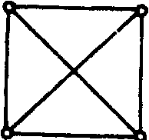
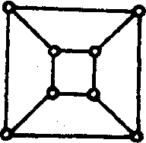
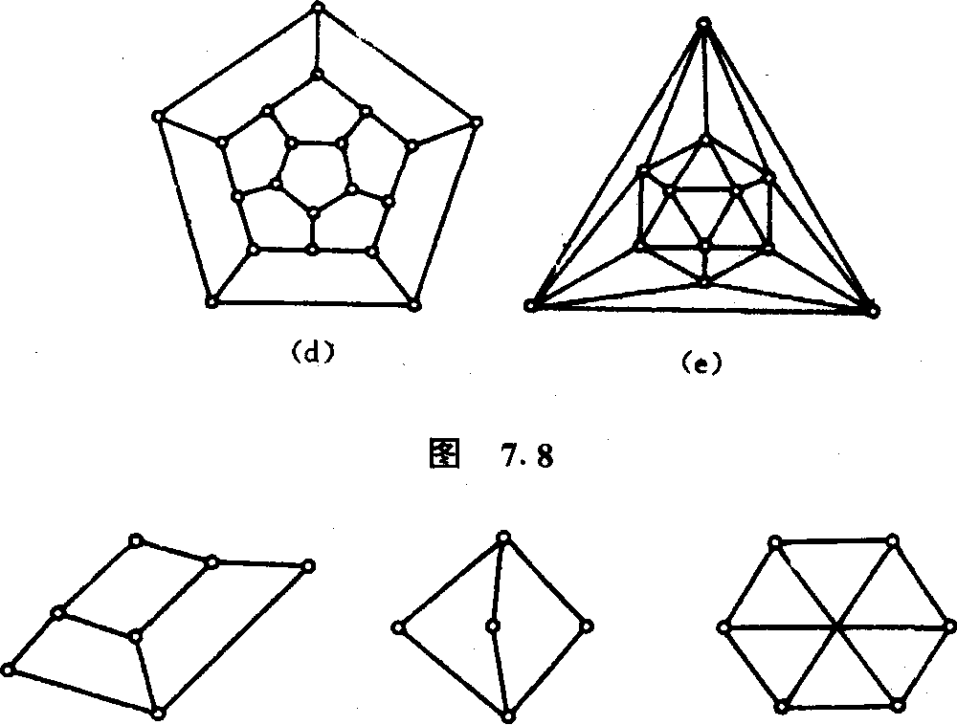
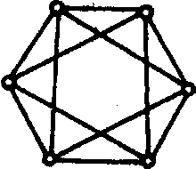
K₂是
1-正则图
圈或多边形
是2-正则图
(a) 四面体图,
3-正则图
(b) 六面体图,
3-正则图
十二面体图,
3-正则图
二十面体图,
5-正则图
(c) 八面体图,
4-正则图
柏拉Plato图
柏拉图Plato图

Slide 29
定义7.7 设G =<V, E> 和G’ =<V’, E’>是两个图,
(1) 若V’ ⊆ V, E’ ⊆ E, 则称G’是G的子图, G是G’的母图,记作 G’⊆ G; 又
(2) 若V’ ⊂ V, E’ ⊂ E, 称G’是G的真子图;
(3) 若V’ = V, 称G’是G生成子图;
(4)若∅≠V₁⊂V, 以V₁为顶点集, 以两个端点均在V₁中的全体边为E的子图,称为V₁导出的子图, 记作G[V₁];
若∅≠E₁⊂E, 称以E₁为边集, 以E₁中的边关联的顶点全体为G的子图, 称为G的E₁导出的子图, 记作G[E₁]。

Slide 30
⊆
v₁
e₁
v₂
v₁
v₁
e₉
e₁
v₂
e₉
e₉
v₅
e₅
v₆
v₆
v₆
v₅
e₅
v₅
e₅
e₄
e₈
e₆
e₂
e₆
e₄
e₇
v₈
v₇
v₇
v₄
e₃
v₃
v₄
(a)
(b)
(c)
任一图G都是自己的子图, 即 G ⊆ G。
例 图 (b)为{v₁, v₂, v₅, v₆, v₇} 的导出子图G[V₁],
(c)为{e₄, e₅, e₉} 的导出子图G[E₁]。

Slide 31
给定任意一个n阶简单图G, 总可把它补成一个有同样顶点的完全图, 方法是把那些 没有联上的边添加上去
定义 7.8 设G = <V, E>为n阶简单图(有向或无向), 称以V为顶点集, 以使G成为n阶完全图所需要 添加边组成的集合为边集的图, 为G相对K_{n}的补图, 记作G。 ▋
显然, G和G互为补图。在补图G中两个顶点u与v
邻接的充要条件是u与v在G中不邻接。

Slide 32
一些实际问题归结为图论的问题后, 有时从相应的
补图着手往往解决较快。
∀v ∈ G, d_{G}(v) + d_{G}(v) = n - 1。
两个图同构 ⇔ 它们的补图同构。
图G是正则的 ⇔ G是正则的。
若G和G都是正则的, 则G具有奇数阶。
对于n阶图G, 有δ(G) + δ(G) ≤ n - 1。
n阶图G, 有δ(G) + δ(G) = n - 1 ⇔ G是正则的。
若G是一个不连通图, 则G是连通的。
数列(d₁, d₂, …, d_{n})可图化 ⇔
(n-1-d₁, n-1-d₂, … , n-1-d_{n})可图化

Slide 33
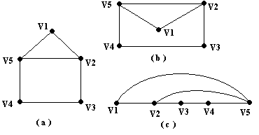
例 无向图G中, V = {v₁, v₂, v₃, v₄, v₅};
E = {{v₁,v₂}, {v₁,v₃}, {v₂,v₃}, {v₂,v₄}, {v₃,v₅}, {v₄,v₅}},
G的图可分别画成上图的(a), (b)和(c)

Slide 34
由于图的顶点位置和边的长度的任意性, 一个图的图形表示并不是唯一的。另一方面, 有很多表面上看来似乎不同的图却可以有着极为相似的图形表示, 这些图之间的区别仅在于顶点和边的标定名称的差异。
图论只关心图有多少个顶点, 哪些顶点之间有边邻接。
顶点的标号和位置, 边的长短和曲直都不改变图邻接 的本质。从邻接的意义上, 它们本质上都是一样的, 可以把它们看成是同一个图的不同表现形式。
在有向图中, 特别强调弧的方向性。

Slide 35
定义 7.9 设G₁ = <V₁, E₁>, G₂ = <V₂, E₂>为两个无向图。若存在双射函数f: V₁ → V₂, 对于任意的
v_{i}, v_{j} ∈ V₁, (f (v_{i}), f (v_{j}) ∈ V₂), (v_{i}, v_{j}) ∈ E₁ 当且仅当
(f (v_{i}), f (v_{j})) ∈ E₂, 且 (v_{i}, v_{j}) 与 (f (v_{i}), f (v_{j}))重数相同, 则称G₁ 和G₂ 同构 (isomorphic), 记为G₁ ≌ G₂。
When two graphs are isomorphic, there is a one-to-one
correspondence between vertices of the two graphs that preserves the adjacency relationship.
图之间的同构关系是全体图集合上的等价关系。
同构的图本质上是同一图, 具有相同的结构和二元关系, 只是画法和标号不同而已。

Slide 36
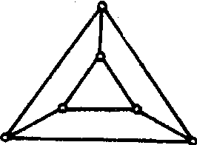
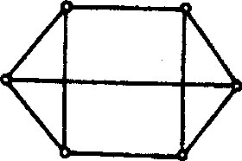
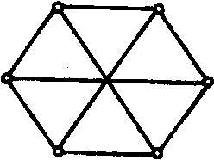
若D₁与D₂为两个有向图, 类似地定义它们同构的概念, 只是注意将无向边改为有向边, 即 <v_{i}, v_{j}> ∈ E₁ ⇔
<f (v_{i}), f (v_{j})> ∈ E₂, 且<v_{i}, v_{j}>与 <f (v_{i}), f (v_{j})> 重数相同, 则称D₁和D₂同构。
1
2
5
4
≌
1
4
5
3
6
2
3
6
例 (g) ≌ (i) ≌ (h)
下图中的(a) ≌ (b)。 (d), (e), (f)在同构意义之下看成是同一个图, 都是彼得森图。

Slide 37
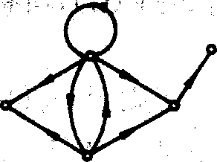
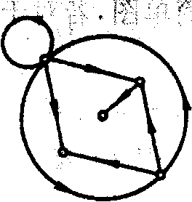
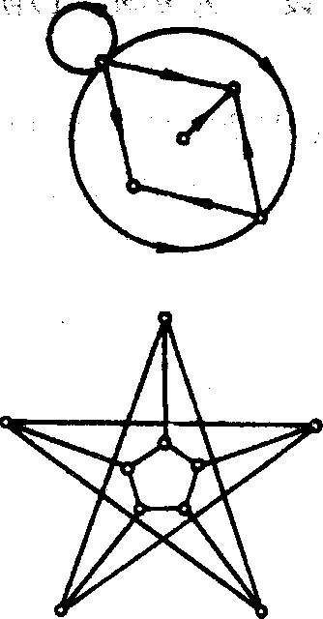
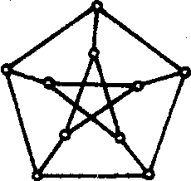
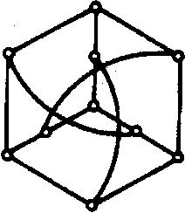
≌
3
2
1
2
3
1
1
a
1
5
2
a
e
b
a
≌
≌
e
1
d
5
2
5
b
2
彼得森
4
彼得森
4
3
d
b
c
e
3
4
3
c
d
c
到目前为止, 还没有找到判断两个图同构的简单有效的充分判别法。

Slide 38
只能根据定义判断, 必须把顶点或边labeled, 再观察顶点和边之间的对应关系和关联关系才能明确地判定它们是否同构。当n够大时, 要测试n! 个双射函数, 检查是否保持邻接关系是困难的。
然而, 通过检验不满足同构必要条件易判定不同构。
G₁ ≌ G₂ 的必要条件(isomorphic invariant)是:
1. |V₁(G)| = |V₂(G)|, |E₁(G)| = |E₂(G)|。
2. 度数相同的顶点数相等,
对应顶点的度数相同, deg(v_{i}) = deg(f(v_{i}))。
3. 存在同构的导出子图。

Slide 39
对于给定的正整数n和m, 构造出所有非同构的n阶m条边的无向简单图(要求m ≤ n(n − 1)/2), 或有向简单图(要求m ≤ n(n − 1)), 这是open question, 但对于较小的n, m, 还是容易构造出来的。
例7.2 (1) 画出5阶4条边的所有非同构的无向简单图。
解 由握手定理可知, 所画的图各顶点的度数之和为8, 最大度≤4。
对于无孤立点的情况, 度数列只有三种非同构情况:
a. (4, 1, 1, 1, 1) b. (3, 2, 1, 1, 1) c. (2, 2, 2, 1, 1)

Slide 40
a. (4, 1, 1, 1, 1) b. (3, 2, 1, 1, 1) c. (2, 2, 2, 1, 1)
d. (3, 2, 2, 1, 0) e. (2, 2, 2, 2, 0)
若有孤立点也只能有一个? 其度数列有二种非同构情况: d. (3, 2, 2, 1, 0) e. (2, 2, 2, 2, 0)

Slide 41
(2) 画出4阶2条边的所有非同构的有向简单图。
解 所要求的有向图各顶点的度数之和均为4, 出度之和等于入度之和等于2, 容易画出。
它们都是4阶有向完全图的子图。

Slide 42
给出所有度数列为(2, 2, 2, 2, 2, 2, 2, 2, 2)的非同构图。

